Slide 1


КРУЖОК
Руководитель кружка: Исидорова С.В.
Сроки проведения:
2015-2017 г.

Slide 2

Наш девиз: Солнце, воздух и вода –
Наши лучшие друзья

Slide 3


Введение
Цель: изучение проблем, связанных со здоровьем молодого поколения, привлечение внимания сверстников к сохранению своего здоровья и здоровому образу жизни.
Для достижения поставленной цели решались следующие задачи:
Формировать отношение детей к собственному здоровью
Воспитание с раннего возраста здоровых привычек и навыков

Slide 4

Польза подвижных
игр для младших школьников.
Темы бесед с детьми

Slide 5
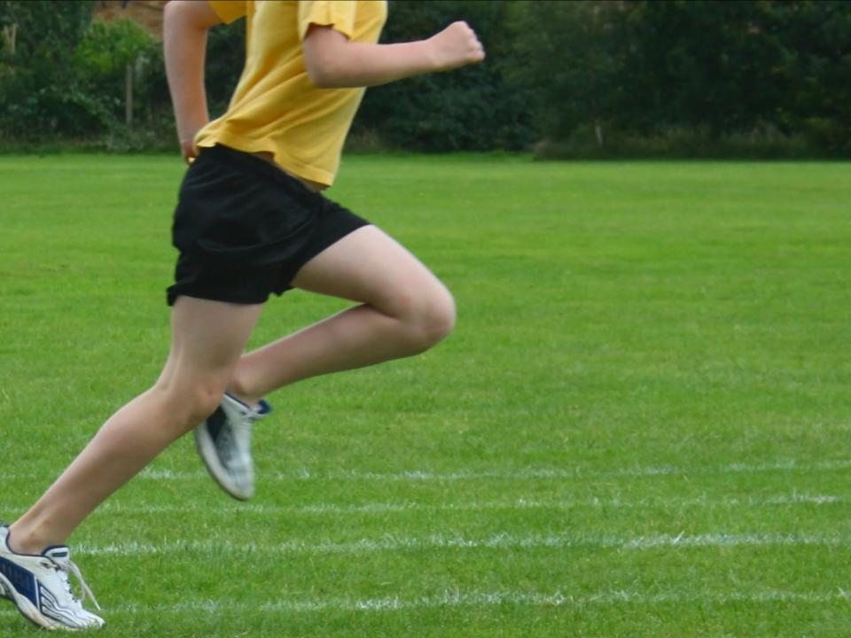
Выяснили как влияют подвижные игры на развитие ребенка;
Подобрали подвижные игры, в которые можно играть в школе на переменах;
Ответили на вопрос: «В чем же главная заслуга подвижных игр для младших школьников?»

Slide 6
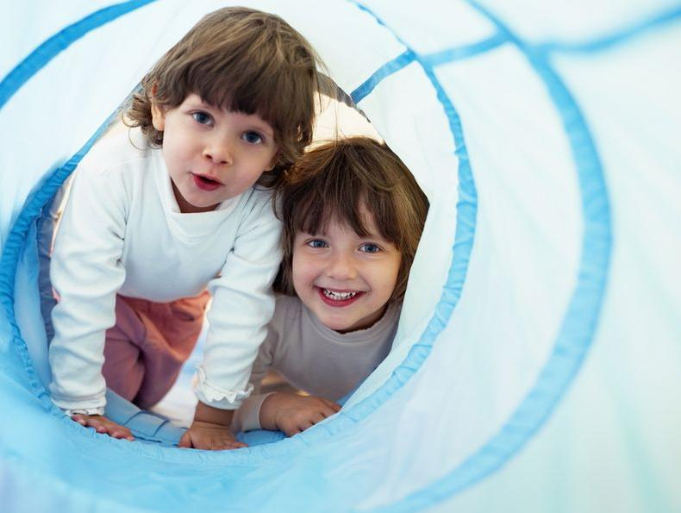
Правильно выбранная игра под руководством доброжелательного и внимательного наставника позволяет одновременно проводить нравственное, эстетическое и трудовое воспитание. И самое интересное, что дети не замечают специального воздействия, а, следовательно, и не сопротивляются усвоению новых навыков.

Slide 7
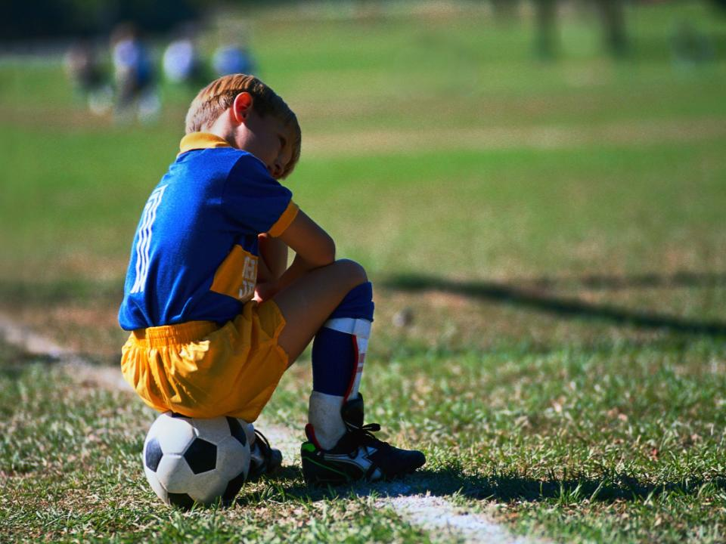
Беседа с детьми
Медики считают, что активные естественные физические движения способствуют благотворным физиологическим процессам в организме и улучшению работы всех внутренних органов и систем. Такие дети быстрее развиваются физически, меньше подвержены сезонным простудным заболеваниям и аллергиям. Они растут более сильными, ловкими и уверенными в своих способностях.

Slide 8
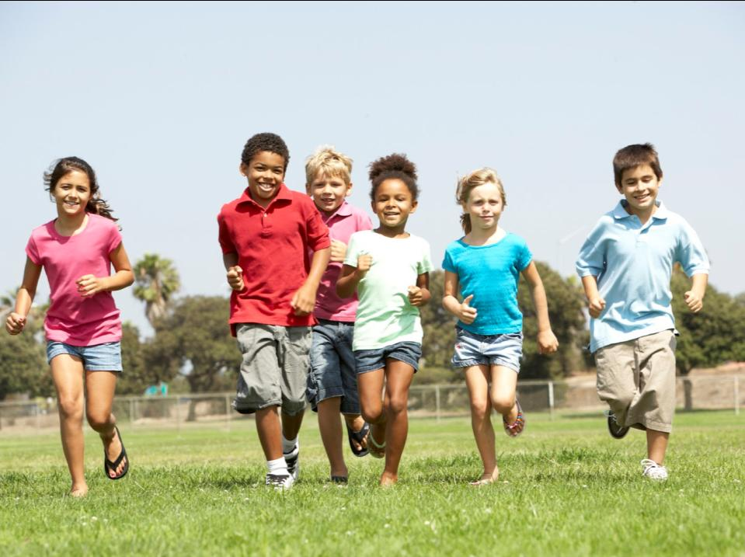
Интересно, что если заставлять ребенка многократно повторять, например, наклоны, то он быстро устанет и станет капризничать. Если же организовать игру, где требуется также много наклоняться, то дети, увлеченные игрой, не замечают усталости и весело проводят время.
А у них в это время формируются двигательные навыки, развиваются мышцы и суставы.

Slide 9
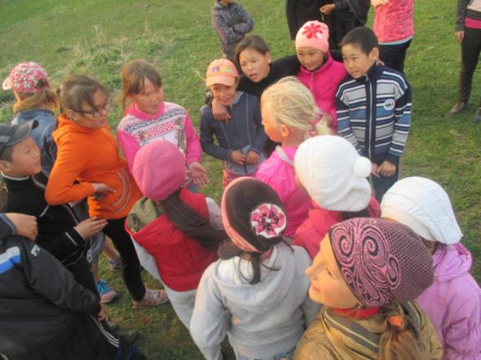
Психологи уверены, что дети, регулярно принимающие участие в подвижных занятиях, получают положительные эмоции. Это позволяет ребенку избавиться от тревог и становиться более общительным. Важно, что в игре любой ребенок получает шанс раскрепоститься и без опасений попробовать что-то новое для себя, особенно, если взрослый руководитель уделяет равное внимание каждому участнику игры.

Slide 10
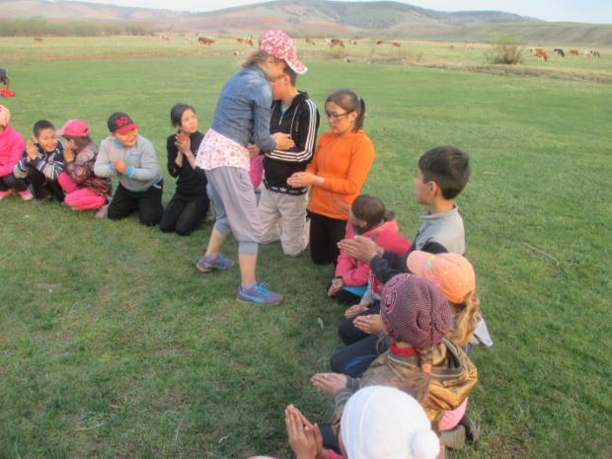
Дети не сомневаются, что подвижные игры позволяют им отлично «разрядиться» и быть более спокойными и благоразумными в остальное время. Поэтому, у детей, которые достаточно бегают, прыгают и лазают, более выражено проявляются способности к традиционному обучению «за партой».

Slide 11
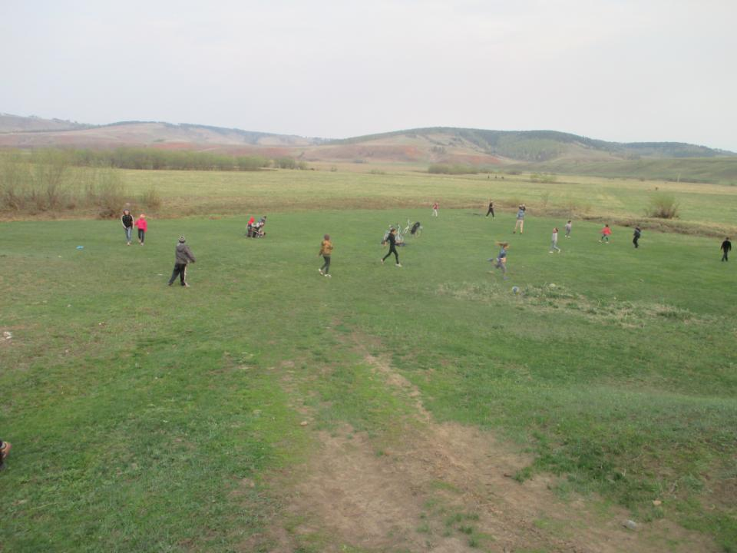
Таким образом, подвижная игра — незаменимое средство пополнения ребенком знаний и представлений об окружающем мире, развития мышления, смекалки, ловкости, сноровки, ценных морально-волевых качеств.

Slide 12

Итоги:
Играя в подвижные игры, дети развиваются не только физически, но и нравственно.
Подвижные игры дают возможность проявить себя в творческой деятельности.
Во время игр школьники учатся общению со сверстниками.
Играя, ребята развивают свою память и мышление.
5. Благодаря подвижным коллективным играм среди детей проявляются лидеры, «светлые головы» и инициаторы.

Slide 13
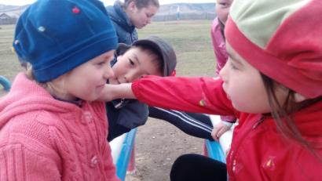
Участники кружка
№ | Фамилия, имя
1 2 3 4 | Соколова Валерия Вербовая Светлана Бабкинов Кирилл Гаранкина Ира
1 класс

Slide 14
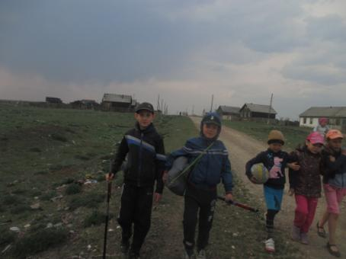
№ | Фамилия, имя
5 6 7 8 9 10 11 | Соколова Ксения Орлов Алексей Рычкова Злата Доржеева Наталья Буржатов Баир Маневский Кирилл Паринов Костя
2 класс

Slide 15
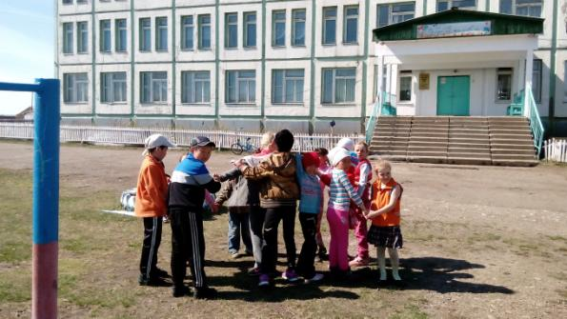
№ | Фамилия, имя
12 13 14 15 16 17 18 19 20 21 | Бабкинова Дарья Микуцкая Настя Пастушенко Вера Соколова Юлия Вербовая Ирина Михайлов Кирилл Куклин Артем Бабкинов Глеб Мадасова Туяна Гаранкина Оля
3 класс

Slide 16
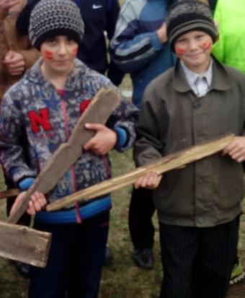
№ | Фамилия, имя
22 23 24 25 26 | Башинов Андрей Буржатова Лилия Гаранкина Алиса Полюхевич Кирилл Казакевич Данила
4 класс

Slide 17
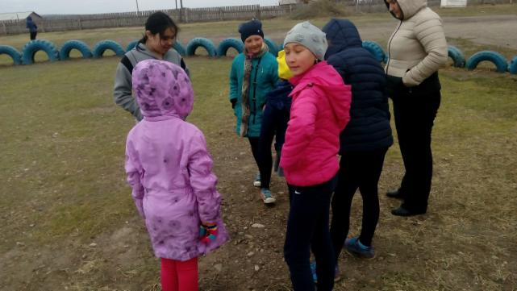
№ | Фамилия, имя
27 28 29 30 | Хулугурова Татьяна Шаракшинова Саша Изыкенова Анастасия Мадасов Леонид
5 класс

Slide 18
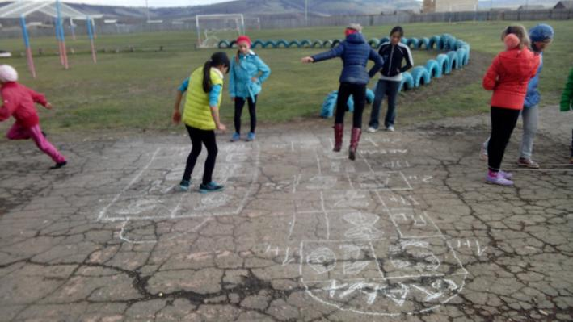
№ | Фамилия, имя
31 32 33 34 35 | Доржеев Сергей Чемезова Диана Чемезова Светлана Соколова Оксана Гаврилова Александра
6 класс

Slide 19
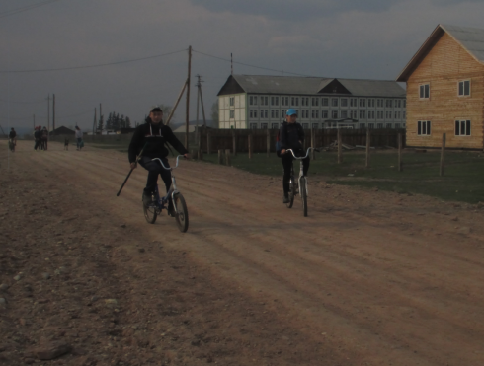
№ | Фамилия, имя
36 37 38 39 40 41 | Доржеев Владислав Жербаков Аполлон Степанов Алексей Гаранкин Чингиз Матханов Петр Буржатов Андрей
7 класс

Slide 20
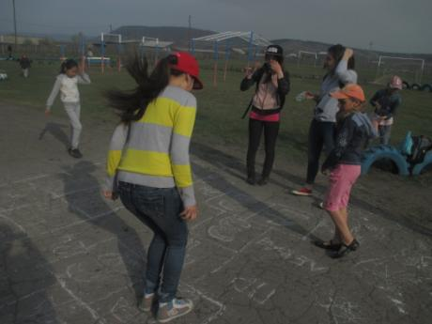
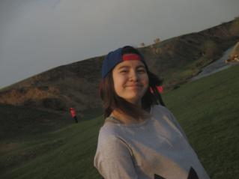
№ | Фамилия, имя
42 43 44 | Хуриганова Евгения Буржатова Светлана Амарова Алина
8 класс

Slide 21
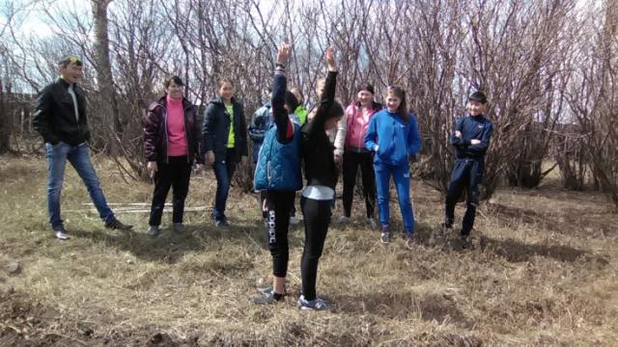
№ | Фамилия, имя
45 46 47 48 49 50 51 52 53 54 | Чемезова Екатерина Хуриганова Тамара Гиберт Леонид Шатуев Николай Моксоева Надежда Прокопьев Алексей Дуденкова Людмила Иванова Ирина Жербакова Евгения Михайлов Баир
9 класс

Slide 22
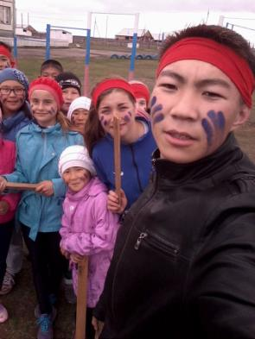
№ | Фамилия, имя
55 | Молотов Александр
10 класс

Slide 23
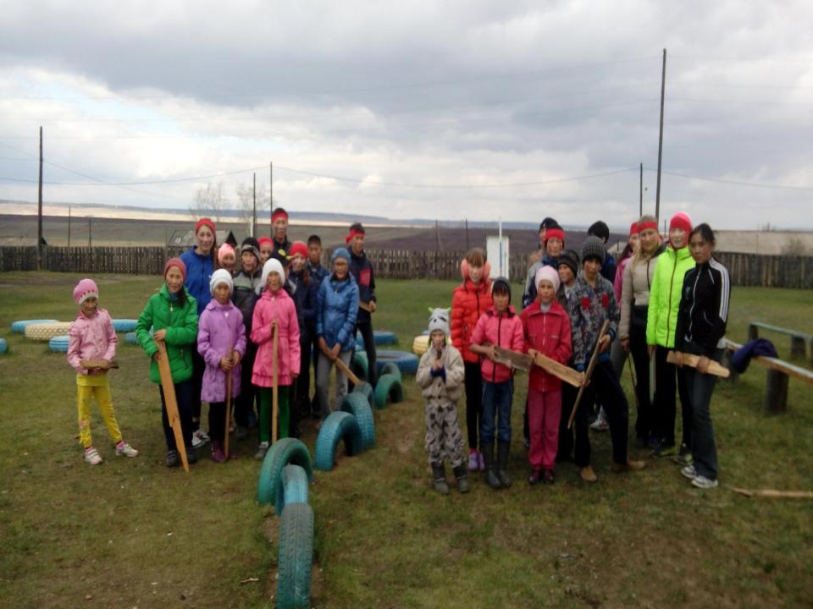
фотоотчет

Slide 24
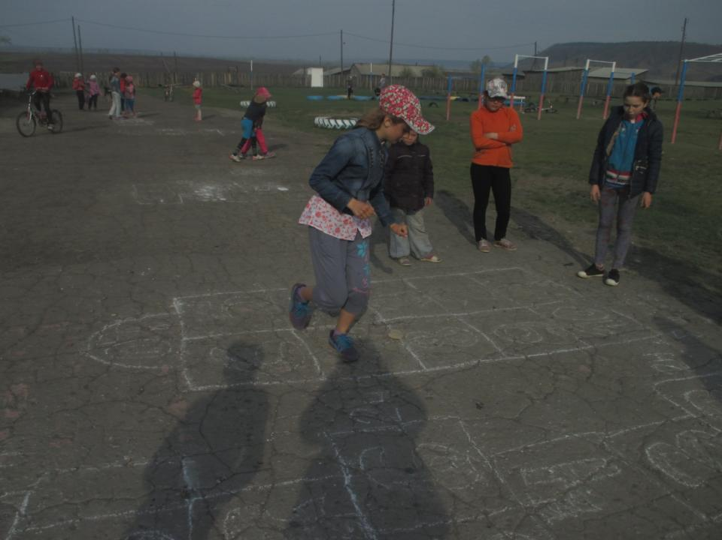

Slide 25
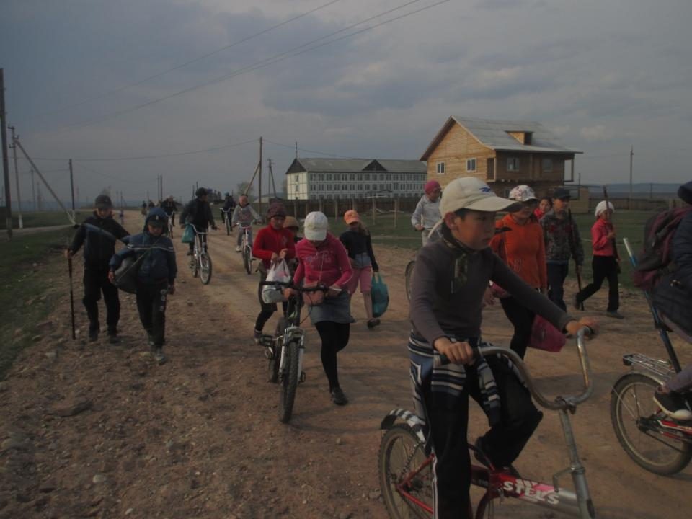

Slide 26
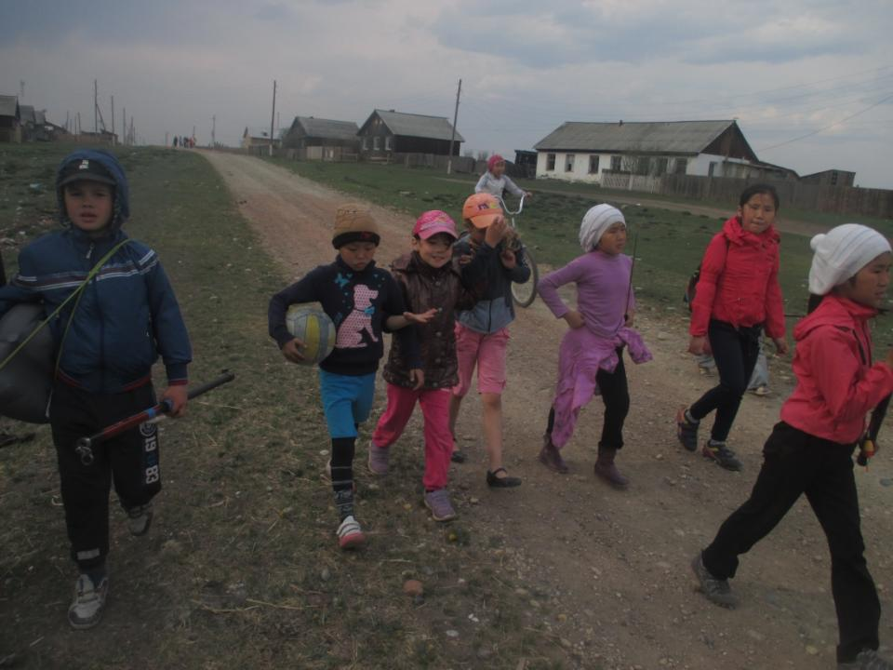

Slide 27
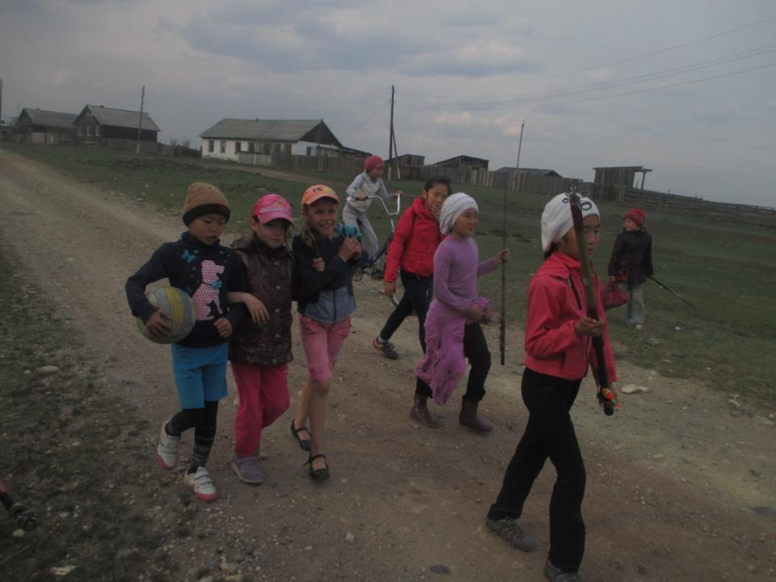

Slide 28
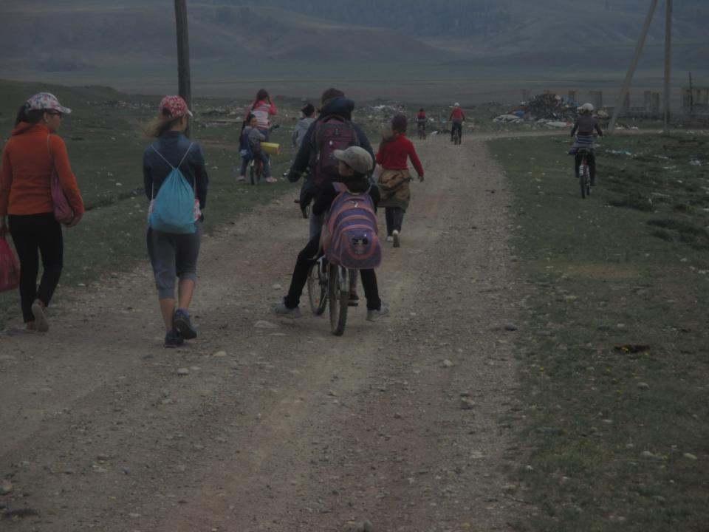

Slide 29
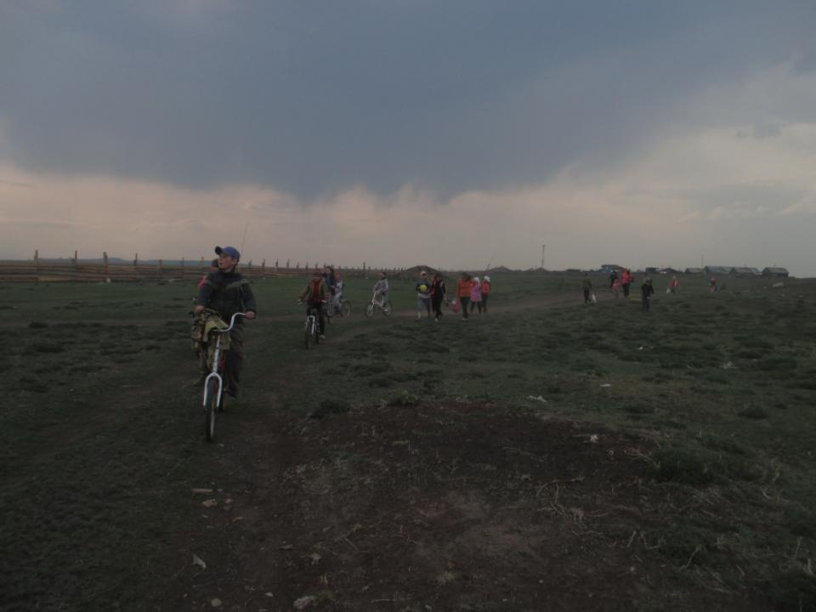

Slide 30
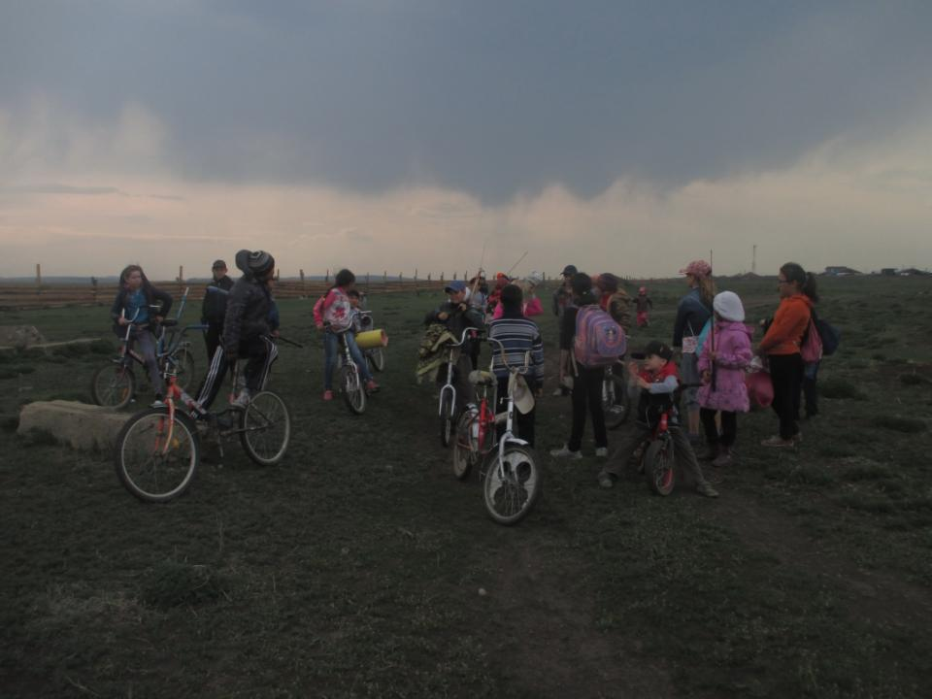

Slide 31
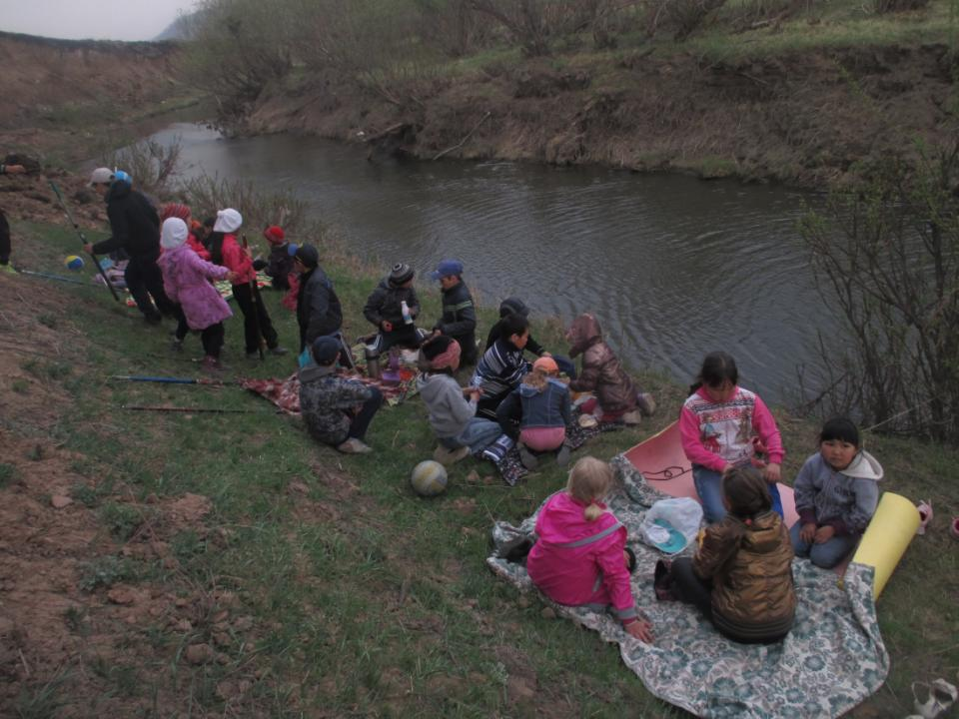

Slide 32
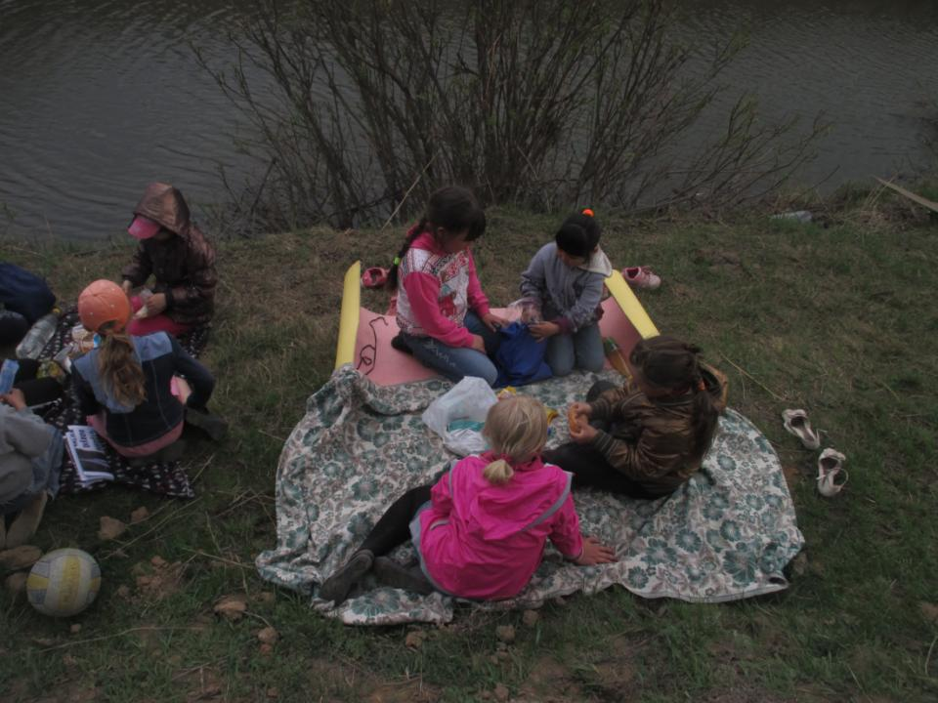

Slide 33
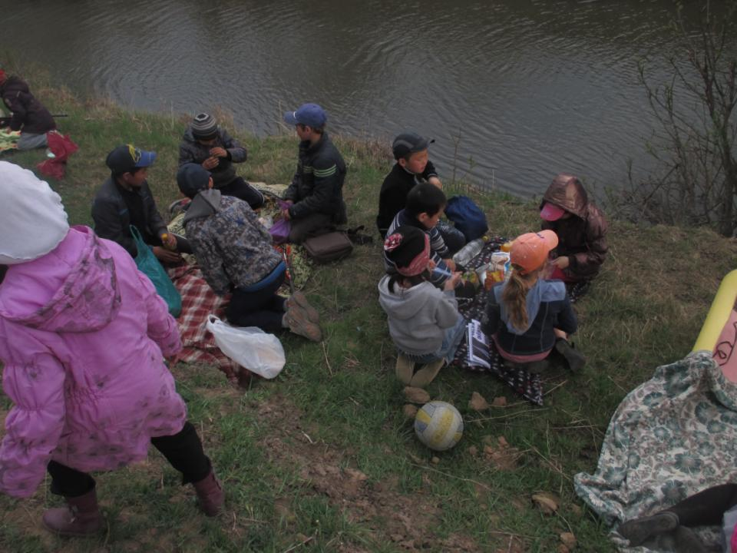

Slide 34
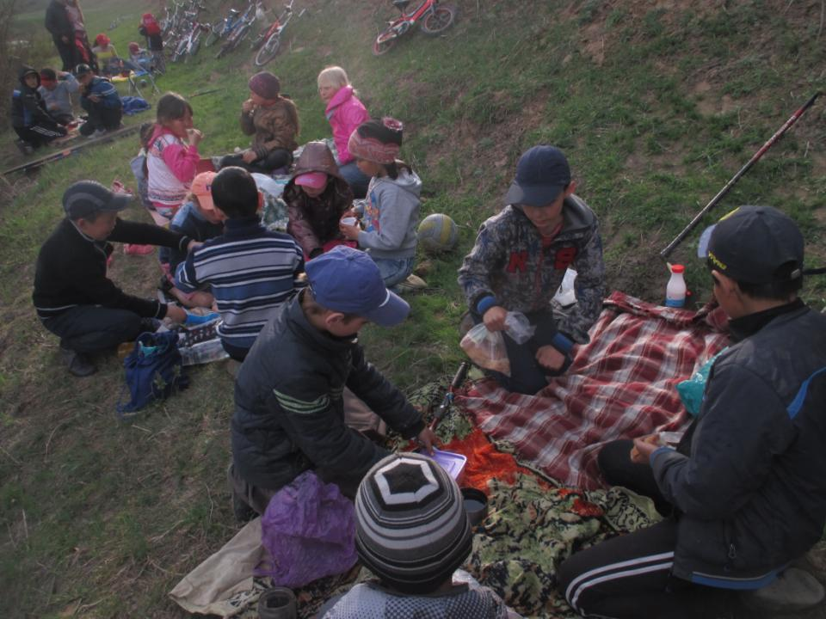

Slide 35
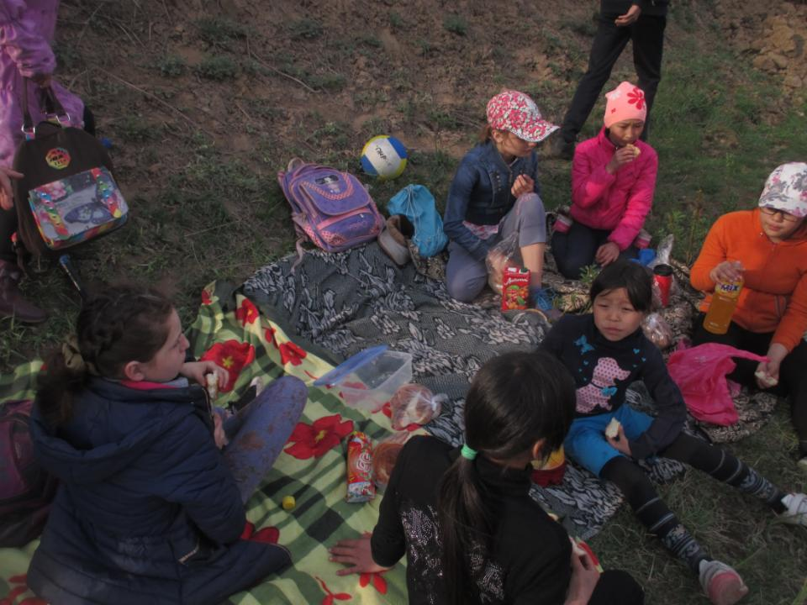

Slide 36
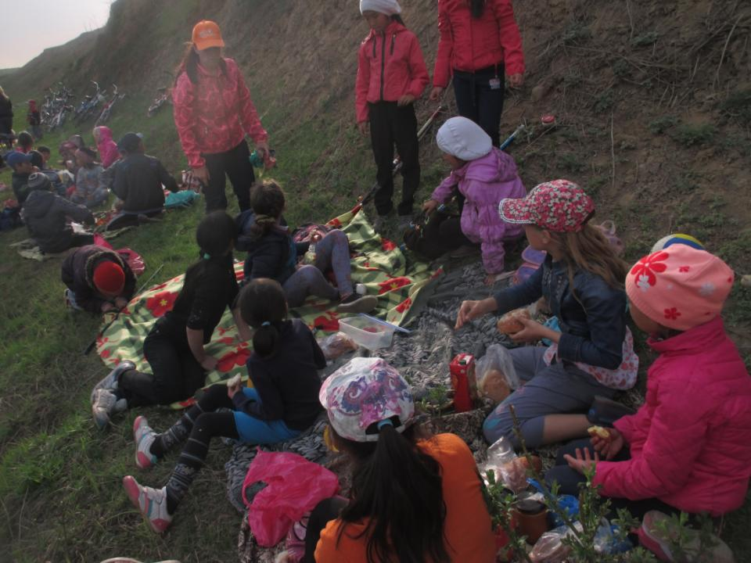

Slide 37
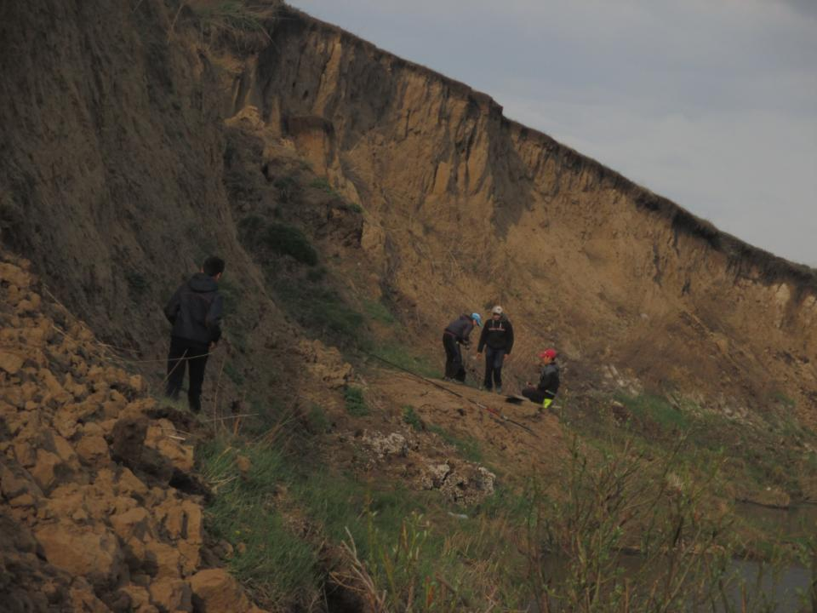

Slide 38
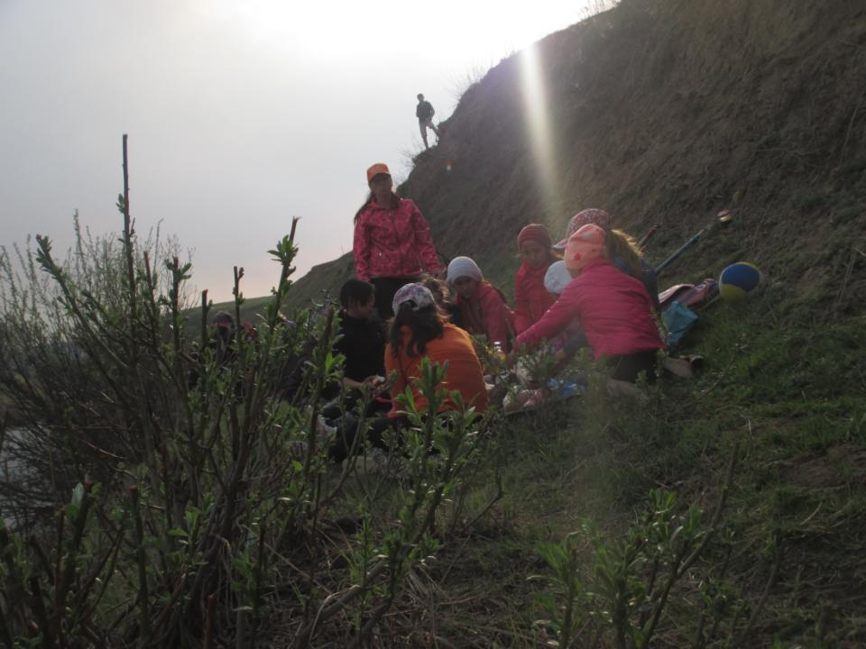

Slide 39
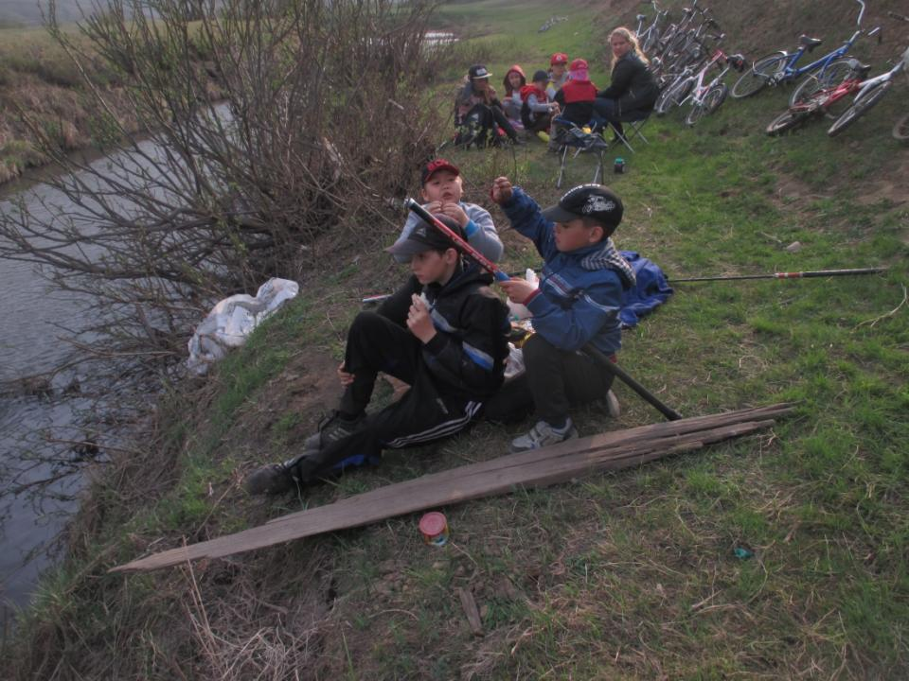

Slide 40
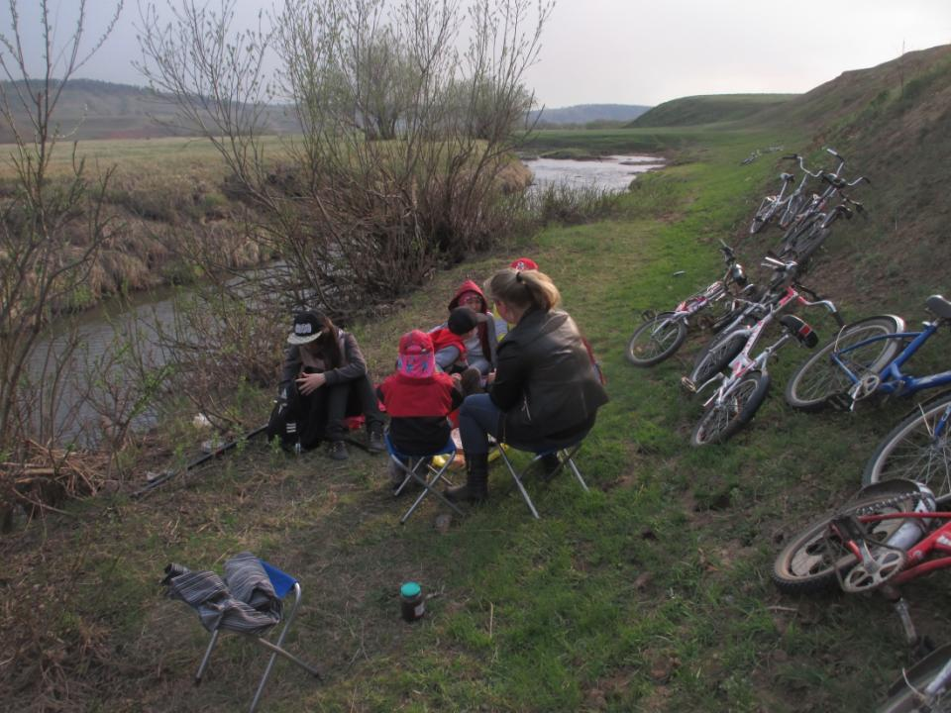

Slide 41
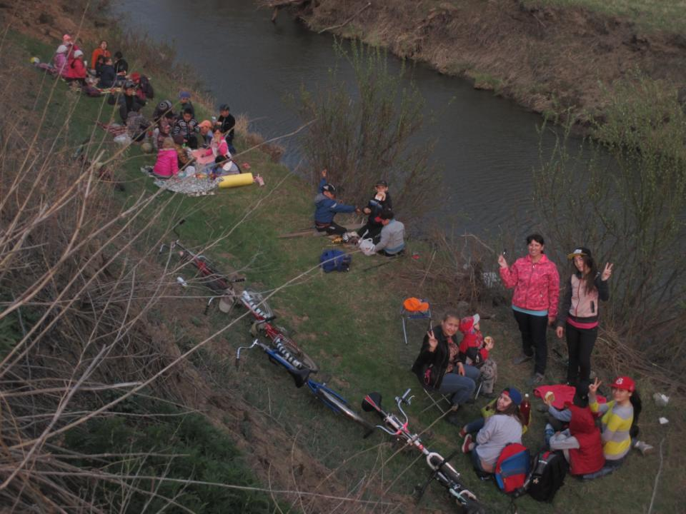

Slide 42
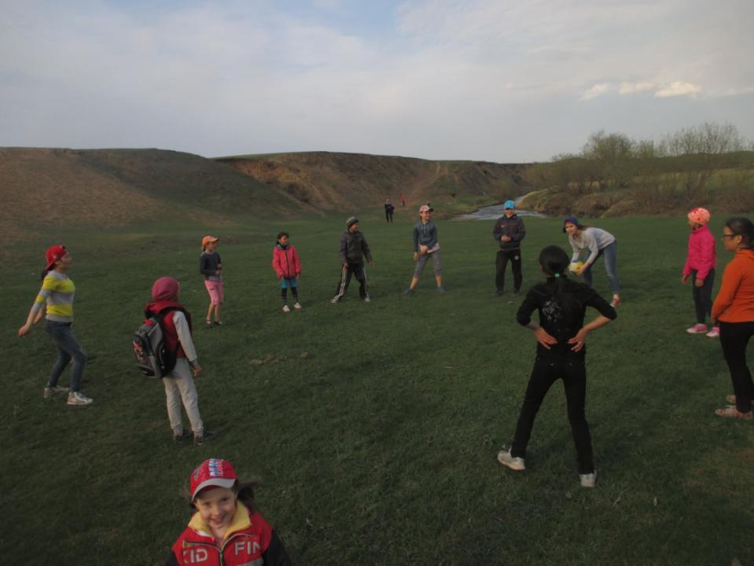

Slide 43
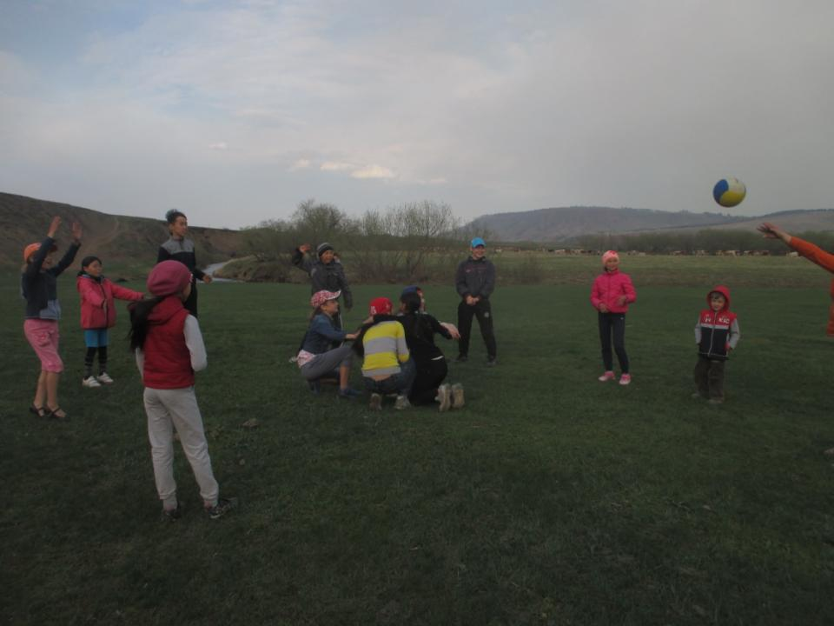

Slide 44
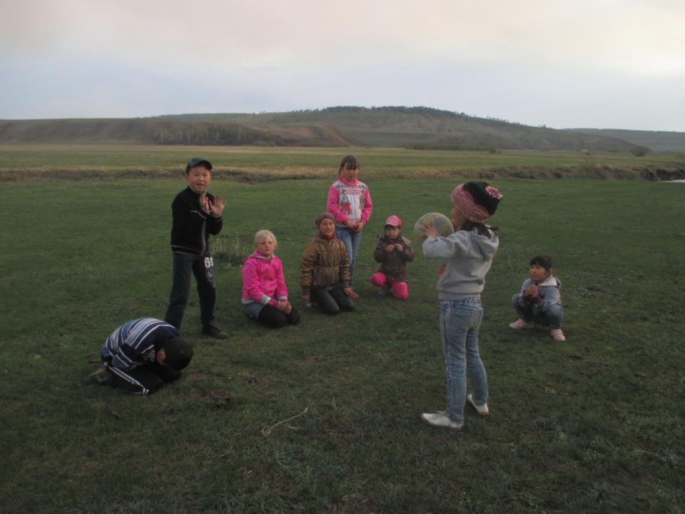

Slide 45
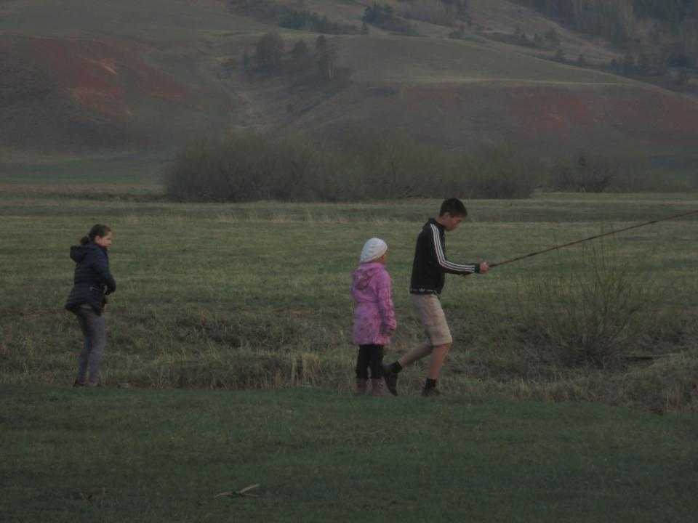

Slide 46
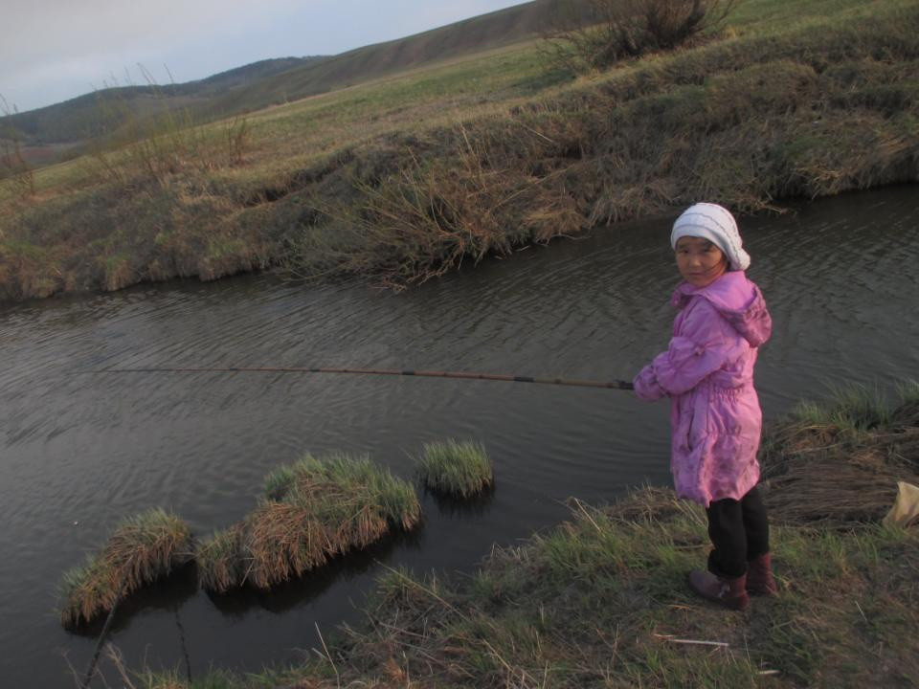

Slide 47
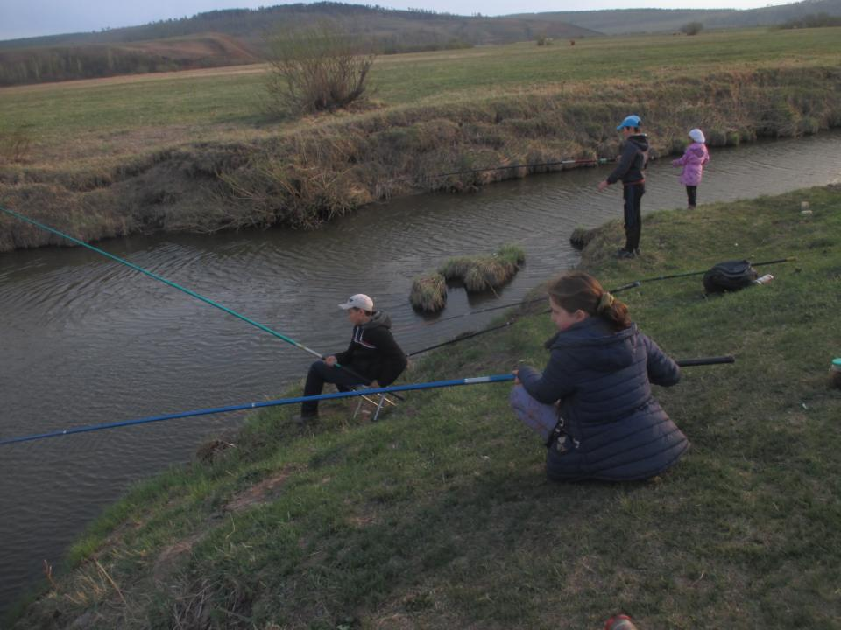

Slide 48
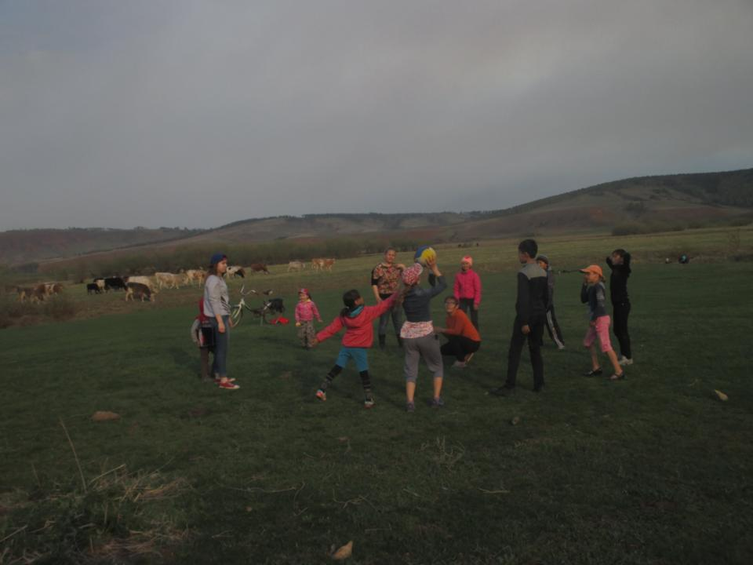

Slide 49
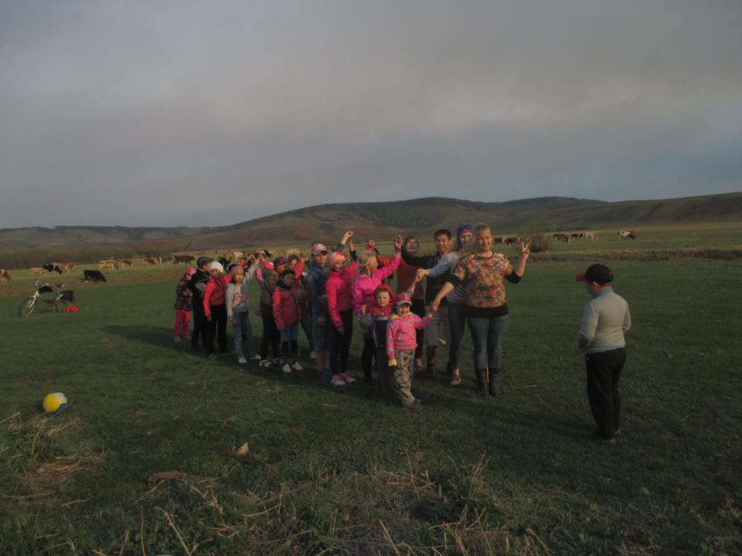

Slide 50
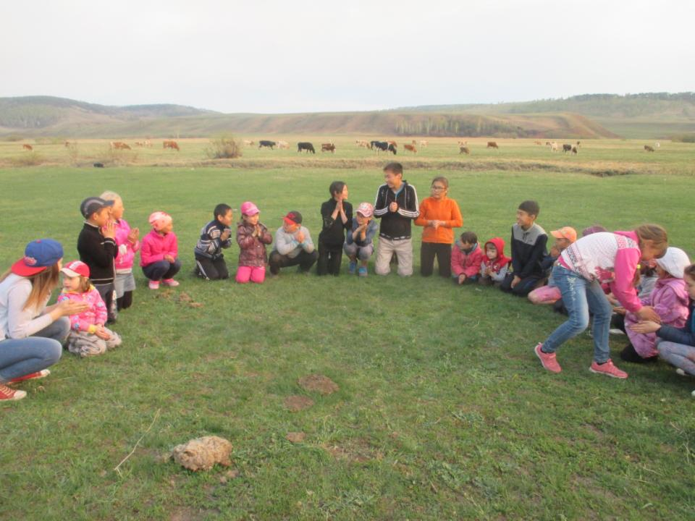

Slide 51
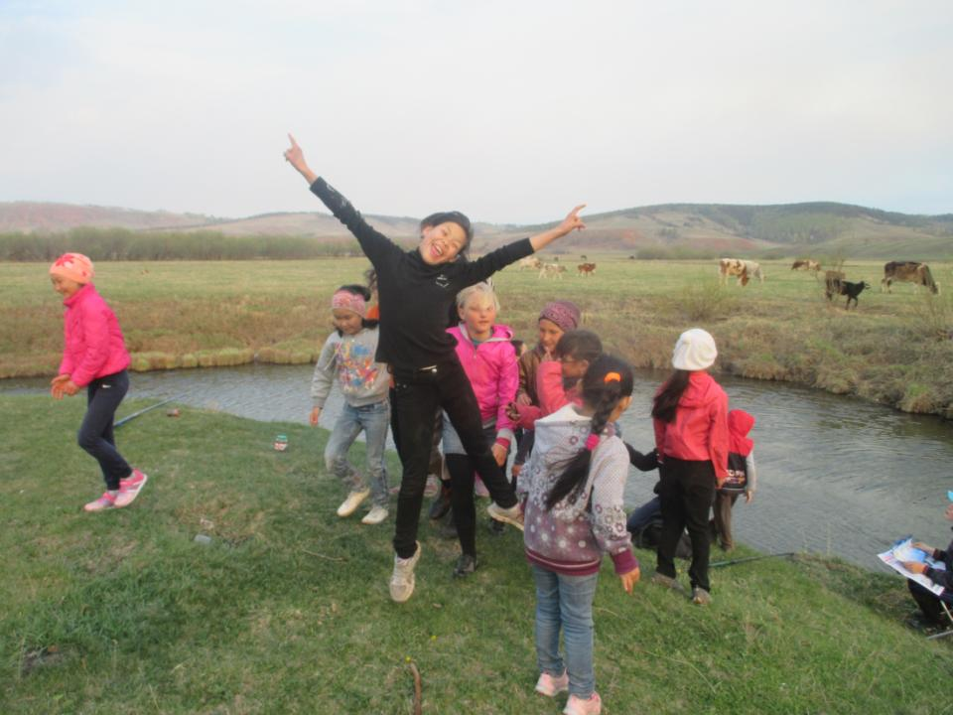

Slide 52
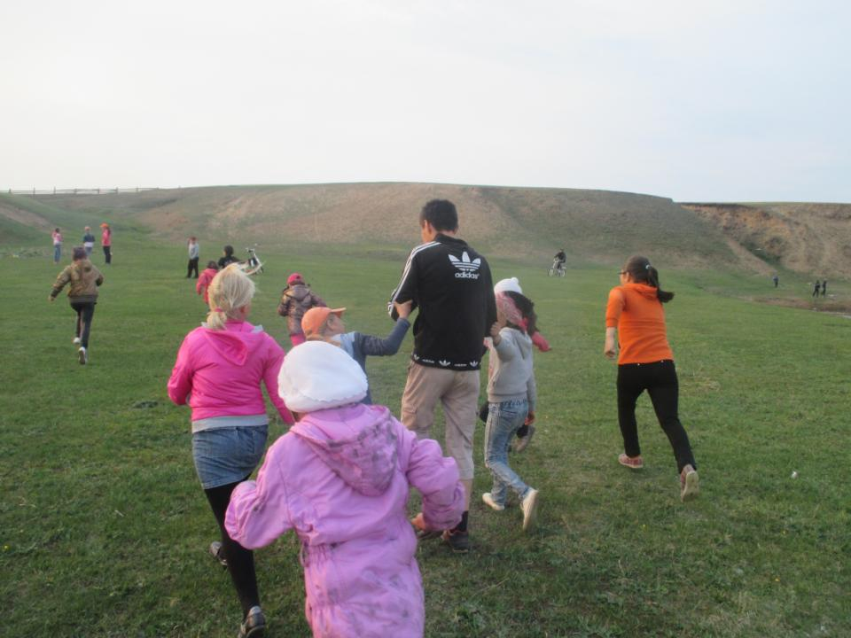

Slide 53
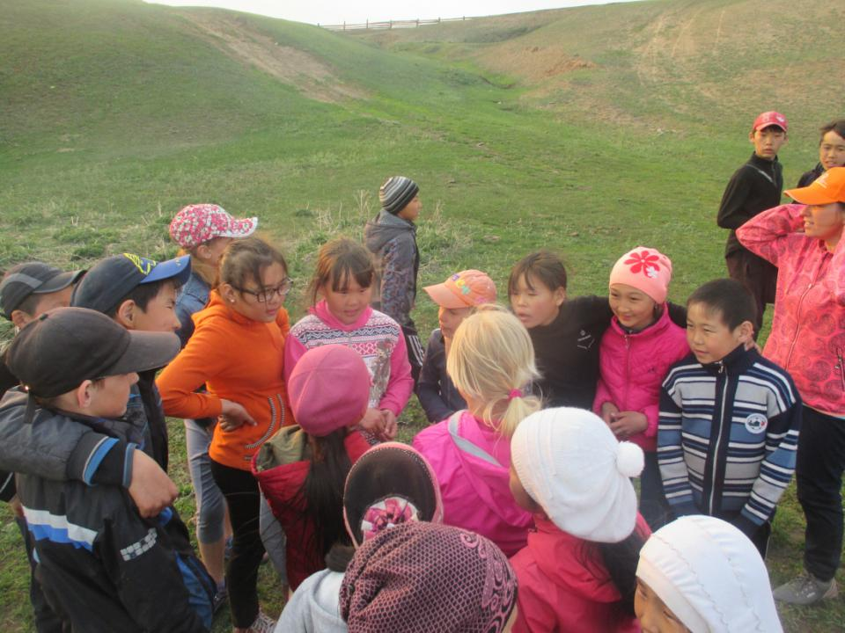

Slide 54
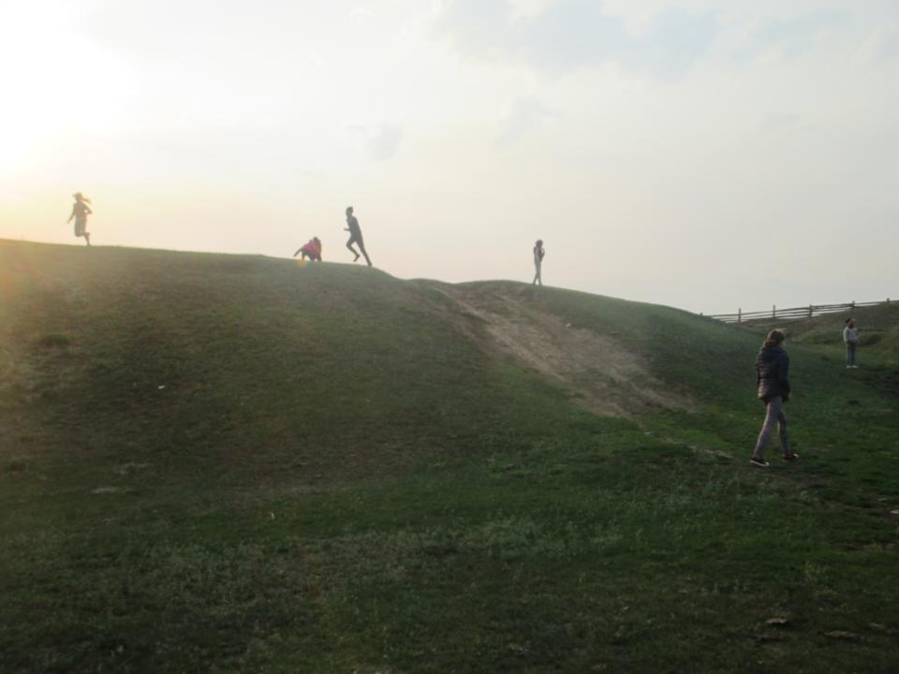

Slide 55


Slide 56


Slide 57


Slide 58


Slide 59


Slide 60


Slide 61


Slide 62


Slide 63


Slide 64


Slide 65


Slide 66


Slide 67


Slide 68


Slide 69


Slide 70













